Slide 1
bij het krijgen van een psychose of gedesoriënteerde realiteit van het beleven is naar mijn idee dat medicijnen het indrukken dus van receptoren een medici fout is in de conclusie van het misschien wel mogelijk totaal genezen van psychoses door het de blijven drukken op de receptoren is er geen hersen actieve ontwijking meer wat men wel zout met creëren met psyché actief stoffen die de ontwikkeling van de hersenen niet blokkeren of stop zetten om te voorkomen dat dus beleefd in een pre alternatieve dimensie van ruiken horen zien en ervaren wat men dus eigenlijke als elementaire spirituele basis beleefd waar onze hersenen als mens niet op getraind zijn dus met psychologie en de hersen activiteit ervan en ander mogelijke alternatieve stoffen die psyché actieve wat dus deze elitaire basis verbreed in de hersenen dat men beter de psyché actief elementaire spirit kan verwerken in de hersenen wat mogelijke wijs met die juiste aan pak van therapie dus averechts kan werken maar mogelijkerwijs met juiste medicijn onderzoek naar psyché actief stoffen die het brein niet overheersen zoals je psychose al doet maar het juist met de juiste therapie en behandeling de hersen de hersenen de kracht geven om meer hersen vlakken open te zetten en meer hersen activiteit kan creëren om bepaalde overheersingen door spirituele elementaire actieven te controleren als een soort overname van overheersing door hersen activiteit die door teveel dopamine aangemaakt te laten overnemen door de spirituele hersen vlakken in de hersenen waardoor dus ook de dopmanie gehalte naar mijn inzichten zal zakken dat er meer controle is op hersen vlakken van spirituele indeling waar nu banaal genoeg niks mee doen of kunnen de hersen vlakken men men daarin heeft benutten we als mens niet snel het is enerzijds niet nodig om deze in het dagelijkse leven te benutten maar met het aansturen van emotie en de actieve wel te benutten voorkomt men dus overlaad van doping van x points wat resulteert en oncontroleerbare emotie regulatie of terwijl (spychose) wat men dus wil creëren is dus het breinsysteem overlaad eigen controle en regie van de eigen hersenen in controle van het eigen hoofd men resulteert in afname van belevingen

Slide 2

Je hoofd kosmishe verbreding
De keel voor je helderheid van stem en spreken
Plexus en muladhara voor innerlijke kracht en zielsen macht
Sacral shakra voor plezier
Je geweten je je liefde je hart
J3de oog voor ruimtelijke verplaatsing en teleporteren

Slide 3
Dus emoties chakra psychotisch en paddo`s
de theorie op kosmische klachten en mogelijke heftigere inpakt van de alternatieve realiteit van het aandienen van spychoses
bij het krijgen van een spychoses of gedesoriënteerde realiteit van het beleven is naar mijn idee dat medicijnen het indrukken dus van receptoren een medici belemmerd de hersen ontwikkeling in de conclusie van het misschien wel mogelijk totaal genezen van spychoses door het de blijven drukken op de receptoren is er geen hersen actieve ontwijking meer wat men wel zout met Spiegel actieve stoffen oa spycholobine

Slide 4
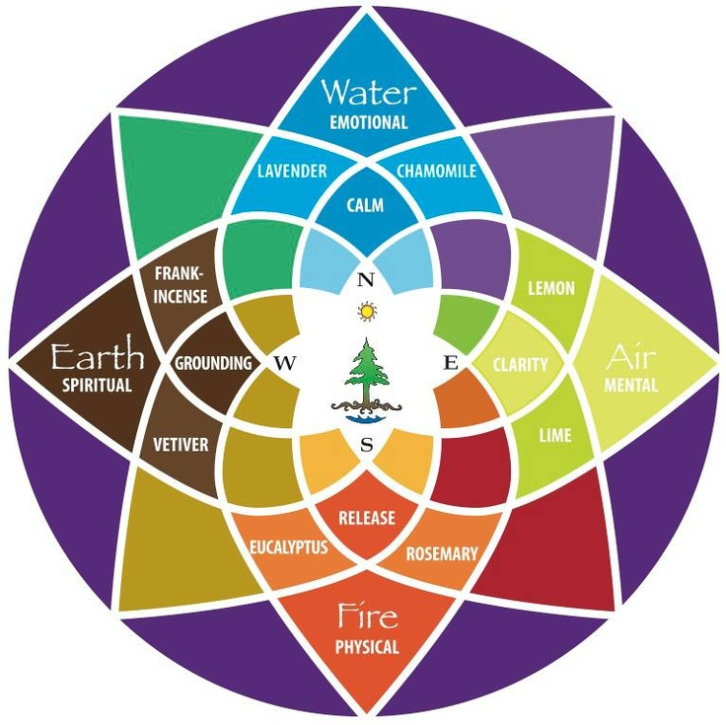

Slide 5
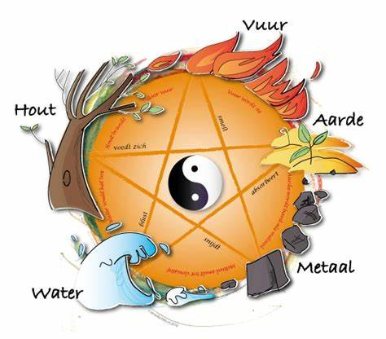
Emotie is het grote toverwoord
SpirItuele emotie is onze vrijheid van opnieuw leren leven
ELENTAIR NIVIAUW VAN ELEMENTEN ZIT IN ONZE GENEN EN OOK IN ONZE HERSENEN DUS HET IS MOGELIJKER WIJS NIET UIT TE SLUITEN MEN SPYCHOTIESCH KAN WORDEN OP BASIS VAN NATUURLIJKE MONUCULEN
SLUIT DE MOGELIJK NIET UIT

Slide 6
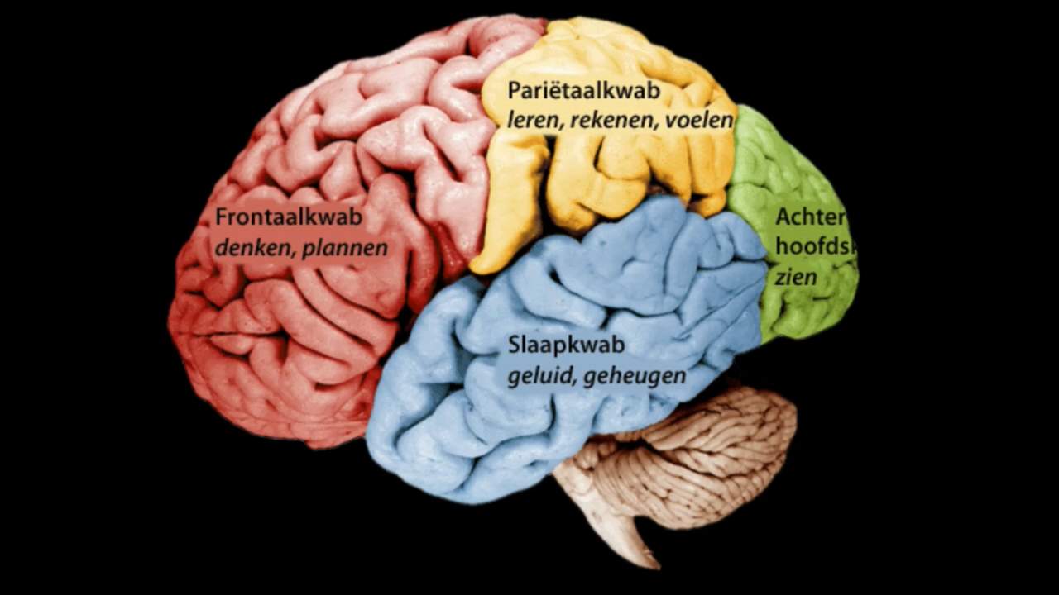
Voorbeeld spychoses acute spychoses voornamelijk gezien het van het onbeperkte ondefinieerbare gevoel van buiten af mee gerekend

Slide 7
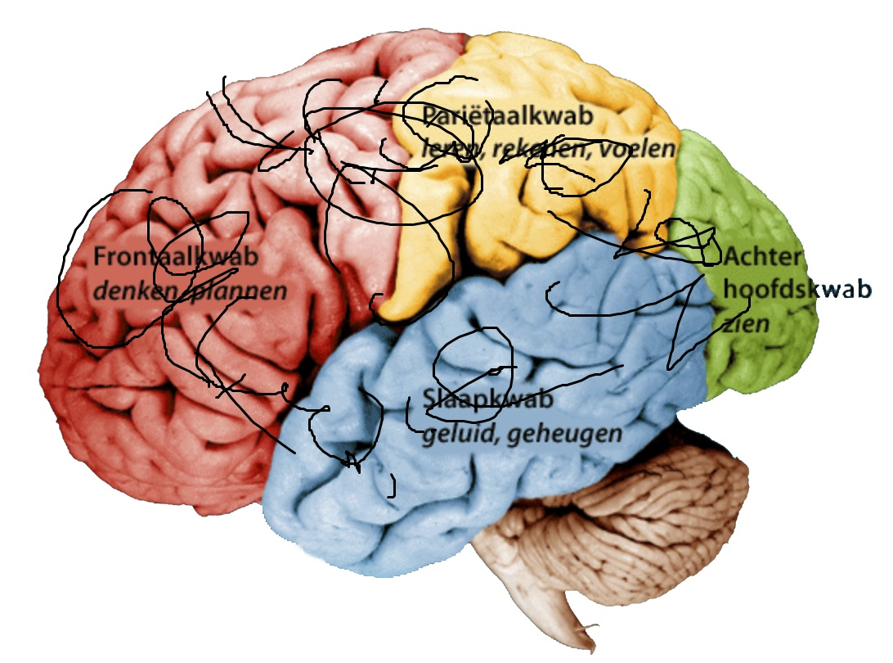
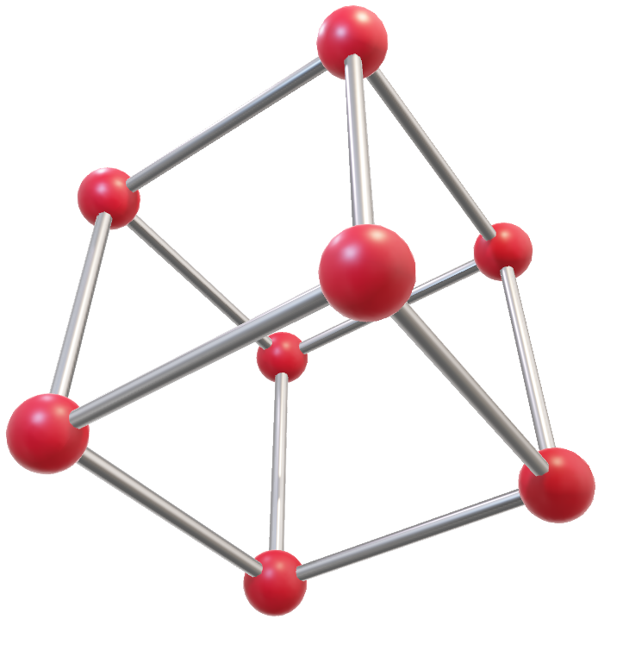
MOGELIJKERWIJS ZIET UW ONDER DE 4DE
PERSECTIEF VANUIT EEN OOGPIUNT BEKEN GEZIEN MET EEN SPIRITUELE BEDWINGEN VAN BUIITEN WAT MOGELIJKER WIJS KAN OM HELPEN OM BEDWINGEN VAN PSYCHOSE IN DE HESENEN TEGEN TE GAAN
Psychotisch is wel in ieder aspect verschillend maar waarom zouden we de ontwikkelen van hersenen moeten stop zetten
Qua doping revelatie is met paddo's niet op te lossen maar met mogelijke experimentele opdraaiende psych stoffen wel beter te bewerkstellen bij het behandelen van schizofrenie spectrum spychoses qua het opzetten tot een chemische verbinding tussen dopamine en de spirituele hersen activiteit die men met paddo's zou ervaren wel er toe kan leiden dat sommige mensen van diepe kwalen af komen in de mentale zorg
EFFECT
PSYLOGOBINE

Slide 8
